Slide 1
▶ YouTube トレンド ランキング
2026年05月23日 · 急上昇 TOP 10 発表

Slide 2


#10
King & Prince「I Know」-STARRING LIVE ver.-
📺 King & Prince
👁 136,449 👍 16,449 💬 941
⏱ 2:19 · 📅 公開17時間前
https://www.youtube.com/watch?v=mJL_eqykj9c
💡 公開17時間で急上昇入り！ 10万再生突破の話題作 いいね率12.1%と視聴者の支持が非常に高い

Slide 3

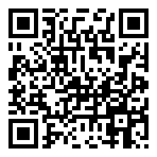
#9
【鬼畜】キモすぎる「くち」に食われる世界でエンドラ討伐できるのか！？【からぴちマイクラ修行】
📺 カラフルピーチ
👁 373,298 👍 17,752 💬 600
⏱ 41:58 · 📅 公開17時間前
https://www.youtube.com/watch?v=7kOKVFNoWwQ
💡 公開17時間で急上昇入り！ 10万再生突破の話題作 いいね率4.8%と好評価

Slide 4


#8
HALCALI - おつかれSUMMER / THE FIRST TAKE
📺 THE FIRST TAKE
👁 331,637 👍 20,449 💬 1,077
⏱ 4:37 · 📅 公開15時間前
https://www.youtube.com/watch?v=_YShE6reM_w
💡 公開15時間で急上昇入り！ 10万再生突破の話題作 いいね率6.2%と視聴者の支持が非常に高い

Slide 5

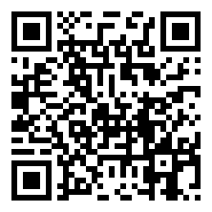
#7
天然炸裂！？おらふくん誕生日スペシャル！【マイクラ】
📺 ドズル社
👁 305,849 👍 11,806 💬 443
⏱ 1:04:53 · 📅 公開19時間前
https://www.youtube.com/watch?v=LNpCVX9OKrg
💡 公開19時間で急上昇入り！ 10万再生突破の話題作 いいね率3.9%と好評価

Slide 6
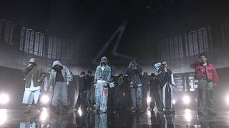
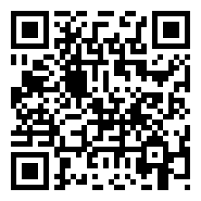
#6
BE:FIRST / Rondo -from TBS系「CDTVライブ！ライブ！」-
📺 BE:FIRST Official
👁 245,244 👍 26,836 💬 767
⏱ 3:39 · 📅 公開16時間前
https://www.youtube.com/watch?v=VYA55gOMRKE
💡 公開16時間で急上昇入り！ 10万再生突破の話題作 いいね率10.9%と視聴者の支持が非常に高い

Slide 7

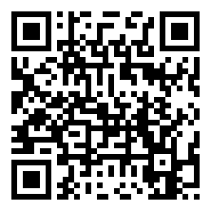
#5
みんなで刑務所から脱獄しよっ♡【CUFFBUST】
📺 牛沢
👁 402,391 👍 11,553 💬 353
⏱ 39:36 · 📅 公開20時間前
https://www.youtube.com/watch?v=kg75YBSedNs
💡 公開20時間で急上昇入り！ 10万再生突破の話題作 いいね率2.9%と好評価

Slide 8


#4
B&ZAI【衝動Never end】LIVE TOUR 2026 -ROCK’N’DOL- in日本武道館より
📺 ジュニアCHANNEL
👁 143,007 👍 9,580 💬 5,408
⏱ 4:56 · 📅 公開17時間前
https://www.youtube.com/watch?v=6ItK-vqYXAw
💡 公開17時間で急上昇入り！ 10万再生突破の話題作 いいね率6.7%と視聴者の支持が非常に高い

Slide 9


#3
【マインクラフト】この時期が来ました。そう、タイムカプセルです【日常組】
📺 日常組
👁 560,943 👍 25,098 💬 1,273
⏱ 54:11 · 📅 公開20時間前
https://www.youtube.com/watch?v=waqGvLSSATI
💡 公開20時間で急上昇入り！ 50万再生の注目コンテンツ いいね率4.5%と好評価

Slide 10

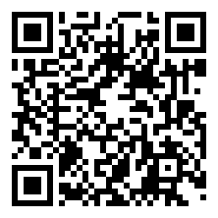
#2
『King & Princeがまちあわせ in LA』｜本予告｜LAの街で”世界でたった一人の相方”との＜まちあわせ＞はできるのか？｜Disney+ (ディズニープラス）
📺 ディズニープラス
👁 4,225 👍 1,327 💬 84
⏱ 1:11 · 📅 公開-2時間前
https://www.youtube.com/watch?v=apiB_oEiczU
💡 公開-2時間で急上昇入り！ 急上昇中の新興コンテンツ いいね率31.4%と視聴者の支持が非常に高い

Slide 11


🏆 NO. 1 🏆
LE SSERAFIM (르세라핌) 'BOOMPALA' OFFICIAL MV
👁 4,005,515 👍 283,410 💬 17,864 ⏱ 3:29 📅 公開24時間前
💡 公開24時間で急上昇入り！ 100万再生超の大ヒット 前日比+197.5%と急拡散中
https://www.youtube.com/watch?v=V1Lr-_AxeR8

Slide 12





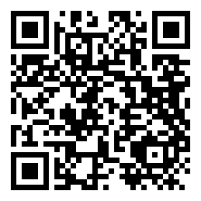




🎬 エンタメ 人気動画 TOP 5
#1
いや勝つんかいw #おもしろ #エンタメ #ネタ #バズれ #shorts
📺 やっさん2 👁 19,146,365 👍 158,063 ⏱ 0:10 📅 2025-08-09
https://www.youtube.com/watch?v=fBQOV3jiST0
#2
無反応挑戦 w#おもしろ＃おもしろ動画＃エンタメ#お笑い#バラエティ#テレビ#バズれ…
📺 ネタ秒 👁 14,609,628 👍 41,777 ⏱ 0:17 📅 2025-09-26
https://www.youtube.com/watch?v=9nXbYZL8V9E
#3
クビの真相は？【GOKKO】【ごっこ倶楽部】【企業研究】【エンタメ業界】【IT業界】…
📺 ごっこ倶楽部のウラ垢 - STUDIO GOKKO - 👁 12,781,009 👍 170,563 ⏱ 1:28 📅 2025-04-14
https://www.youtube.com/watch?v=i5TSvrhVH94
#4
狩野英孝のマイクラ実況が面白いwww#エンタメ #マイクラ #狩野英孝
📺 はるえもん 👁 11,697,300 👍 185,483 ⏱ 1:33 📅 2025-07-05
https://www.youtube.com/watch?v=21eblauBPy8
#5
ネプリーグ放送事故w #おもしろ #面白い #テレビ #エンタメ #お笑い #芸人 …
📺 やっさん2 👁 11,464,493 👍 132,213 ⏱ 0:18 📅 2025-11-01
https://www.youtube.com/watch?v=fGaa5iluMIQ

Slide 13

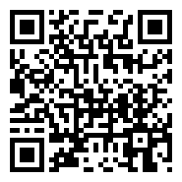







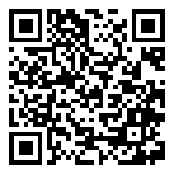
🎮 ゲーム 人気動画 TOP 5
#1
たくさん食べてすくすく育つ！【MOD紹介】
📺 ウッドリィ 👁 24,781,052 👍 378,358 ⏱ 0:37 📅 2024-09-30
https://www.youtube.com/watch?v=DuEKgK2B2p8
#2
感動のダブルスイカ‼️ #スイカゲーム #ゲーム実況 #サワヤンゲームズ
📺 にこみチャンネル 👁 20,446,210 👍 362,562 ⏱ 0:59 📅 2023-12-22
https://www.youtube.com/watch?v=mhCy0IgobIw
#3
全部ひっかかる人【しょぼんのアクション3D】 #ゲーム実況
📺 タン 👁 19,797,022 👍 389,794 ⏱ 1:00 📅 2023-09-28
https://www.youtube.com/watch?v=XGbduoPa_-0
#4
見たことの無い落ち方をする配信者#葉 #ゲーム実況 #切り抜き #onlyup
📺 葉ちゅべ 👁 18,323,959 👍 348,441 ⏱ 0:38 📅 2023-07-07
https://www.youtube.com/watch?v=0cjKg-Z3xak
#5
デビルレベルpart9 #switch2 #ゲーム実況 #shorts
📺 ぐりげんの南極第二拠点 👁 16,595,161 👍 195,484 ⏱ 1:02 📅 2025-08-18
https://www.youtube.com/watch?v=1JT-CjiNVok

Slide 14

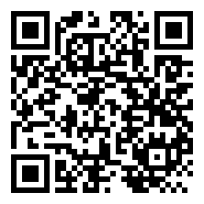







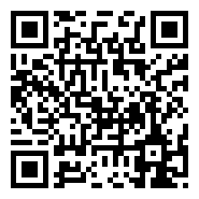
✨ アニメ 人気動画 TOP 5
#1
TVアニメ「マッシュル-MASHLE-」第2期ノンクレジットOPムービー｜Creep…
📺 アニプレックス チャンネル 👁 131,143,181 👍 1,345,581 ⏱ 1:31 📅 2024-01-07
https://www.youtube.com/watch?v=210R0ozmLwg
#2
Mrs. GREEN APPLE「ライラック」MV - TVアニメ『忘却バッテリー』…
📺 Mrs. GREEN APPLE 👁 52,589,831 👍 179,981 ⏱ 4:53 📅 2024-07-04
https://www.youtube.com/watch?v=-NFhRWhkp7I
#3
アイナ・ジ・エンド / 革命道中 - On The Way × TVアニメ『ダンダダ…
📺 アイナ・ジ・エンド Official 👁 43,034,464 👍 185,278 ⏱ 3:22 📅 2025-08-20
https://www.youtube.com/watch?v=ScWlFcYn_FI
#4
TVアニメ『呪術廻戦』第3期「死滅回游 前編」ノンクレジットOPムービー／OPテーマ…
📺 TOHO animation チャンネル 👁 34,507,306 👍 514,357 ⏱ 1:31 📅 2026-01-09
https://www.youtube.com/watch?v=Xr032EhUDPw
#5
夢をかなえてドラえもん
📺 mao - Topic 👁 27,217,900 👍 90,382 ⏱ 4:09 📅 2018-07-11
https://www.youtube.com/watch?v=T9R-NPhRi1M

Slide 15










🍿 映画 人気動画 TOP 5
#1
歌舞伎町タワーの日本一高い映画館「109シネマズプレミアム新宿」を正直レビュー！
📺 正直レビュー 🍰🍛 👁 6,797,733 👍 119,444 ⏱ 1:00 📅 2025-03-15
https://www.youtube.com/watch?v=2a1YM7MCXng
#2
市川團十郎が語る映画「国宝」の率直な感想と歌舞伎への想い
📺 KABUKU. / 市川團十郎。 👁 3,489,668 👍 45,039 ⏱ 17:48 📅 2025-07-12
https://www.youtube.com/watch?v=OhHzzl4Z6qU
#3
名作映画を見た感想を嘘ついてる奴は誰だ！映画人狼バトル開始！
📺 東海オンエア 👁 3,336,323 👍 29,847 ⏱ 34:45 📅 2024-09-26
https://www.youtube.com/watch?v=KWYewgdSAOI
#4
ディズニー１００周年のゴミ『ウィッシュ』レビュー
📺 ホッカイロレン 👁 3,271,845 👍 43,251 ⏱ 12:56 📅 2023-12-19
https://www.youtube.com/watch?v=HQDUEU-Zhyc
#5
【2ch有益スレ】今まで見た映画の中で「一番最悪だった映画」挙げてけｗ
📺 2ch有益プラネット【ゆっくり解説】 👁 2,977,839 👍 35,507 ⏱ 0:59 📅 2023-10-19
https://www.youtube.com/watch?v=J4JTp1tNrkk

